Slide 1
5.1 定义与命题
WWW.PPT818.COM

Slide 2
01
学习目标
02
情境引入
03
新知探究
04
例题精讲
05
随堂练习
06
课堂小结

Slide 3
1.了解定义的概念、叙述形式、特点、意义；
2.掌握命题的概念、叙述形式、组成；
3.知道命题的分类，会举反例；
4.怎样将命题改写成“如果……那么……”的形式.

Slide 4
一对父子的谈话
爸爸，什么叫法律？
法律就是法国的律师
法盲就是法国的盲人
那么什么是法盲？
请同学们想一想，为什么会发生上述的笑话呢？

Slide 5
用来说明一个概念含义的语句叫做这个概念的定义.
有公共端点的两条射线所组成的图形叫做角。
角
能够完全重合的两个平面图形叫做全等形。
全等形
垂直且平分一条线段的直线叫做这条线段的垂直平分线。
垂直平分线

Slide 6
定义的一般叙述形式是“……叫做……”
“叫做”前面的部分是被定义项，后面的部分是定义项。
你能举出几个学过的定义的例子吗？

Slide 7
有一个角是直角的三角形叫做直角三角形
区别与其他三角形的本质属性
定义一方面可以作为性质使用，另一方面又可以作为判定的方法。

Slide 8
1、下列属于定义的是（ ）
A 两点确定一条直线
B 两直线平行，同位角相等
C 等角的补角相等
D 线段是直线上两点和两点间的部分
D
2、下列语句描述的分别是哪个定义？
（1）使方程左右两边相等的未知数的值。
（2）三角形一边的延长线和另一边所成的角。
（3）点到直线的垂线段的长度。
方程的解
三角形的外角
点到直线的距离

Slide 9
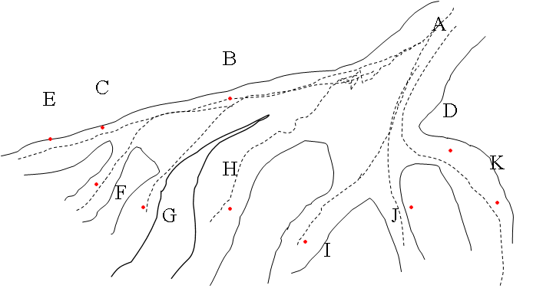
下图表示某地的一个灌溉系统.
如果B处水流受到污染,那么 处水流便受到污染;
如果C处水流受到污染,那么 处水流便受到污染.
C,E,F,G
E
上面“如果……,那么……”都是对事情进行判断的语句.
像这样表示判断的语句叫做命题.

Slide 10
如何确定一个句子是命题呢？
(1)命题是一个陈述句，不能是疑问句、祈使句.
(2)对一件事作出肯定或否定的判断.
若一个语句不能对某一件事情做出判断，那它就不是命题.

Slide 11
下列的句子哪些是命题？哪些不是命题？
(1)美丽的天空。
(2)熊猫没有翅膀。
(3)你的作业做完了吗？
(4)请关上窗户。
(5)过直线AB外一点作AB的平行线。
(6)不相交的两条直线叫做平行线。
(7)无论n为怎样的自然数，则（2n+1）的值都是奇数.

Slide 12
这些命题有什么共同的结构特征？
1.如果两个三角形的三条边对应相等，那么这两个三角形全等；
2.如果一个四边形的一组对边平行且相等，那么这个四边形是平行四边形；
3.如果一个三角形是等腰三角形，那么这个三角形的两个底角相等；
如果
那么
如果
那么
如果
那么

Slide 13
命题的一般叙述形式：“如果······，那么······.”
如果引出条件，条件是已知的事项；
那么引入结论，结论是由已知事项推出的事项.

Slide 14
指出下列命题的条件和结论
(1)如果两条直线相交，那么它们只有一个交点；
(2)已知∠1=∠2，∠2=∠3，求证∠1=∠3；
(3)若2a＝ 2b，则a＝b；
(4)两条直线被第三条直线所截，如果同旁内角互补，那么这两条直线平行;
(5)全等的两个三角形的面积相等.

Slide 15
当命题的条件成立时，结论也一定成立的命题叫做真命题.即正确的命题是真命题.
但条件成立，不能保证结论也成立的命题叫做假命题.即不正确的命题是假命题.
（1）四只青蛙有十八条腿。
（2）鸟是动物。
（3）同旁内角互补。
（4）如果a>b,b>c,那么a>c。
如何判断命题是假命题呢？
反例

Slide 16
例1 指出下列命题的条件和结论
（1）一个三角形的三条边与另一个三角形的三条边分别相等，那么这两个三角形全等；
（2）一个三角形的两边及一角与另一个三角形的两边及一角分别相等，那么这两个三角形全等；
（3）两条直线被第三条直线所截，如果同位角相等，那么这两条直线平行;
（4）等腰三角形两底角相等.

Slide 17
例1 指出下列命题的条件和结论
（1）一个三角形的三条边与另一个三角形的三条边分别相等，那么这两个三角形全等；
解
一个三角形的三条边与另一个三角形的三条边分别相等；
条件：
结论：
这两个三角形全等.

Slide 18
例1 指出下列命题的条件和结论
（2）一个三角形的两边及一角与另一个三角形的两边及一角分别相等，那么这两个三角形全等；
解
条件：
一个三角形的两边及一角与另一个三角形的两边及一角分别相等；
结论：
这两个三角形全等.

Slide 19
例1 指出下列命题的条件和结论
（3）两条直线被第三条直线所截，如果同位角相等，那么这两条直线平行;
解
两条直线被第三条直线所截，同位角相等；
条件：
结论：
这两条直线平行.

Slide 20
例1 指出下列命题的条件和结论
（4）等腰三角形两底角相等.
解
条件：
一个三角形是等腰三角形；
这个三角形的两个底角相等.
结论：

Slide 21
1.下列句子中，哪些是命题？哪些不是命题？
⑴对顶角相等；
⑵画一个角等于已知角；
⑶两直线平行，同位角相等；
⑷a、b两条直线平行吗？
⑸温柔的李明明。
⑹玫瑰花是动物。
⑺若a²＝4，求a的值。
⑻若a²＝ b²，则a＝b。
是
不是
是
不是
不是
是
不是
是

Slide 22
2.将下列命题，改写成 “如果……那么……”的形式.
（1）内错角相等，两直线平行.
（2）线段垂直平分线上的一点到线段两端点的距离相等.
（3）同角的余角相等.

Slide 23
1.定义的概念，叙述形式；
2.命题的概念，叙述形式及组成结构；
3.真假命题的判定及反例；
4.命题改写

Slide 24
作业
156页练习题及157页习题5.1

